Slide 1
Демоны и ангелы Раскольникова (продолжение) Раскольников и Соня

Slide 2
Кто такая Соня?
Вспомните, кто такая Соня. Сколько ей лет?
Что знает о мире Соня? В какой семье она живет? Что ее окружало с детства?
Чем вынуждена заниматься Соня? Ради чего она все это делает?

Slide 3
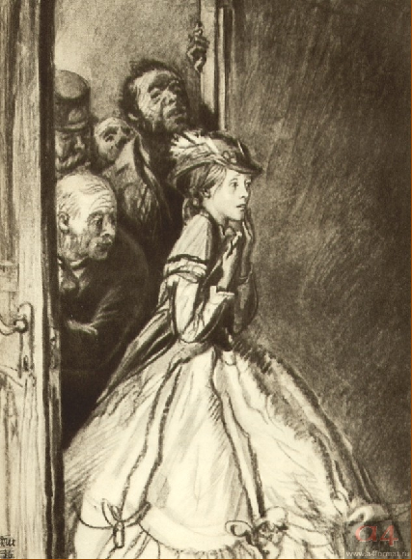
Кто такая Соня?
18-летняя девушка, всё образование которой — несколько книг романтического содержания.
С ранних лет видела вокруг себя лишь пьяные ссоры, дрязги, болезни, разврат и человеческое горе. Соня — «блудница», как пишет о ней Достоевский.
Она вынуждена продавать себя, чтобы спасти от голодной смерти свою семью. Чтобы помочь мачехе и её детям, она фактически убивает себя как личность, но удивительным образом сохраняет свою чистоту.

Slide 4
Вспомните первую встречу с Соней?
Во 2 части в главе 7 в эпизоде «Смерть Мармеладова» описана первая встреча с Соней? Какая она? Во что одета? Как ведет себя? Что происходит в эпизоде?
В 3 части главе 4 мы видим эпизод «Соня у Раскольникова». Сравните ее портрет и поведение

Slide 5
Двойной портрет
Первая встреча с Соней
Потерянная
Шелковое неприличное платье
Худое лицо
Хорошенькая блондинка
Замечательные глаза
Приниженная, стыдящаяся
Бесконечное страдание на лице
Соня у Раскольникова
Робко вошла
Бедно одетая
Простенькое платье
Приниженное существо
Казалась девочкой
Почти ребенком
Поражена бедной обстановкой Раскольникова

Slide 6
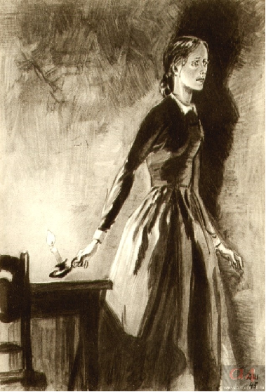
Два портрета Сони

Slide 7
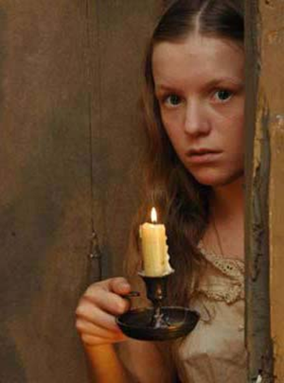
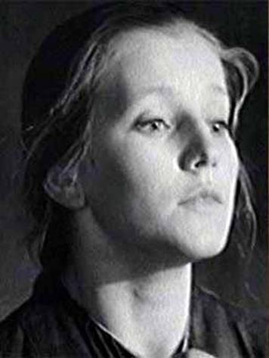
Анализ эпизода «Раскольников и Соня»
Приготовить к анализу часть 4 главу 4
1. Как описана комната Сони? Какие детали можно выделить?

Slide 8
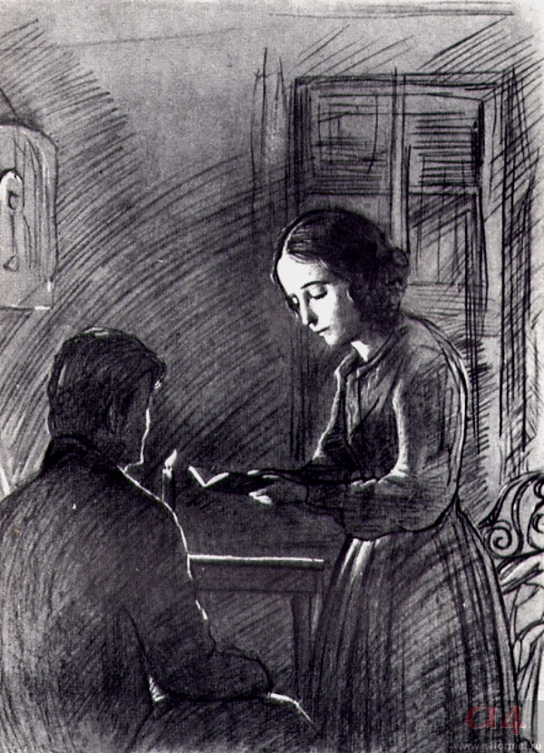
Раскольников у Сони. Важнейший разговор
Комната Сони
«Сонина комната походила как будто на сарай, имела вид весьма неправильного четырёхугольника, и это придавало ей что-то уродливое. Стена с тремя окнами, выходившая на канаву, перерезывала комнату как-то вкось, отчего один угол, ужасно острый, убегал куда-то вглубь… другой же угол был уже слишком безобразно тупой. Во всей этой большой комнате почти совсем не было мебели».

Slide 9
Важные вопросы
Что говорит о Катерине Ивановне? О детях?
Чего больше всего боится Соня?
Как меняется Соня, когда разговор заходит о Боге? Что Соня говорит о вере в Бога?
Соня и Лизавета. Странная связь.
Как она ведет себя перед чтением. Что меняется в ней?
Как Соня читает Раскольникову Библию «Воскрешение Лазаря»?

Slide 10
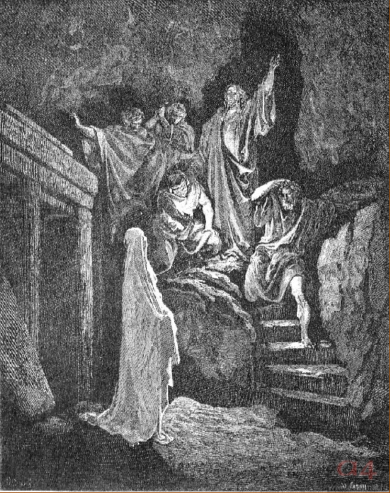
Евангелие «Воскрешение Лазаря»
В системе образов романа тоже два героя: Соня и Раскольников.
Соня ставит и себя, и Раскольникова на место Лазаря — это надежда на Воскресение. Поэтому она сначала не хотела читать. Это для нес слишком личное, сокровенное.

Slide 11
Важные детали сцены
Убийца и блудница, сошедшиеся зачтением вечной книги
Пойдем вместе…Мы вместе прокляты
Ты тоже преступила…
Сломать надо…
Главное власть! Над всем муравейником!

Slide 12
Главные черты Сони Мармеладовой
Самопожертвование
Смирение
Всепрощение

Slide 13
Важные вопросы
Почему Раскольников говорит Соне: «Пойдем вместе…Мы вместе прокляты…Разве ты не тоже преступила… смогла преступить.»?
Что обещает Раскольников Соне в конце разговора?

Slide 14
Домашняя работа Подумать над эпизодами Закладки!
Читать роман. Работать над темой
Д/З по теме «Раскольников и Сонечка»
Часть 4
Раскольников у Порфирия Петровича. Неожиданное известие. (главы 5-6)
Часть 5.
Лужин и Лебезятников (гл.1)Какую сцену увидел Лебезятников? Правильно ли он ее понял?
Поминки Мармеладова (гл.2)Как ведет себя Катерина Ивановна?
Подлая клевета Лужина на Сонечку (гл.3)Как ведет себя Лужин? Как Соня?
Второй важнейший разговор Раскольникова с Сонечкой (гл.4)
Катерина Ивановна и дети на улице. Смерть Катерины Ивановны (гл.5)

